Slide 1
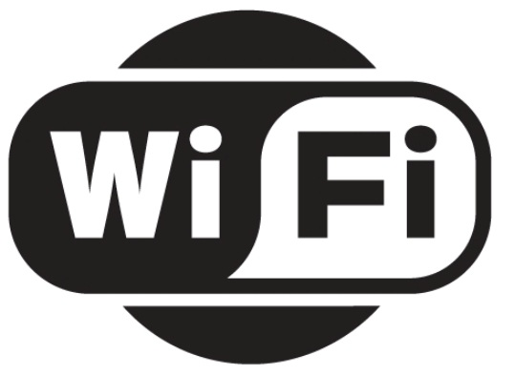

Slide 2
Equipe
Bruno Harada (bhhc)
Luiz Carlos (lcsf)
Rafael Castro (rcb2)
Raphael Lima (rlna)

Slide 3
Roteiro
História
Principais padrões do protocolo 802.11
Estrutura e Segurança
Variantes e Aplicações
Curiosidades e Novidades

Slide 4
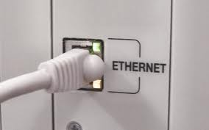
História
ISM
Notes:
Em 1985 a FCC (Federal Comunication Comission) liberou 3 bandas de frequência, 900 MHz, 2,4 GHz e 5,8 GHz.
Essas bandas foram liberadas com uma peculiaridade – elas poderiam ser utilizadas sem uma regulamentação prévia do governo, mas isso variava de país a país.
O microondas já utilizava a banda de 2,4 GHz
Com o crescimento da Internet e o sucesso do protocolo da Ethernet surgiu o interesse das empresas por uma melhoria no serviço de internet, a necessidade de locomoção

Slide 5
História
Desenvolvimento de Equipamentos Wireless
Não se comunicavam entre si
Em 1988, alguns engenheiros foram a IEEE
IEEE 802.3
Notes:
A partir dessa necessidade e da liberação das bandas algumas empresas começaram a desenvolver equipamentos com comunicação sem fio, sendo que havia um grande problema nesses equipamentos, eles não se comunicavam entre si, se o consumidor quisesse utilizar 2 equipamentos juntos não poderia.
Engenheiros queriam desenvolver novo padrão, em 88 foram a IEEE que havia desenvolvido o protocolo da ethernet
Com base no protocolo da ethernet o 802.3e foi criado o padrão 802.11

Slide 6
História
O novo protocolo desenvolvido foi lançado em 1997;
802.11 – 1997 (Legacy)
Em 1999, surgiu a WECA
Wireless Ethernet Compatibility Alliance
A função desta organização seria certificar que os produtos de diferentes fornecedores fossem verdadeiramente compatíveis entre si.
Notes:
O protocolo inicialmente lançado era complexo e confuso, ainda havia a questão da incompatibilidade dos sistemas e isso impulsionou a união de forças de grandes empresas como a 3Com, Nokia, Symbol a formarem a WECA.

Slide 7
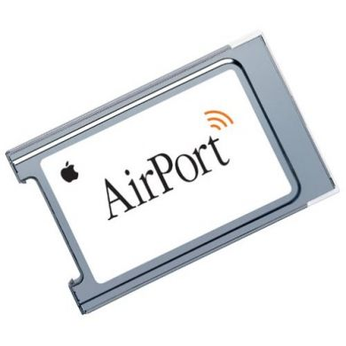
História
Notes:
Em 2002, a WECA mudou de nome para Wi-Fi alliance, essa organização é a responsável por certificartodos os produtos que usam essa tecnologia baseado no protocolo da IEEE.
Após conseguir consolidar a tecnologia, faltava uma forma satisfatória de entrar no mercado, isso se deu com a parceria com a Apple que incorporou nos seus Ibooks a tecnologia Wi-Fi com o nome de AirPort.

Slide 8
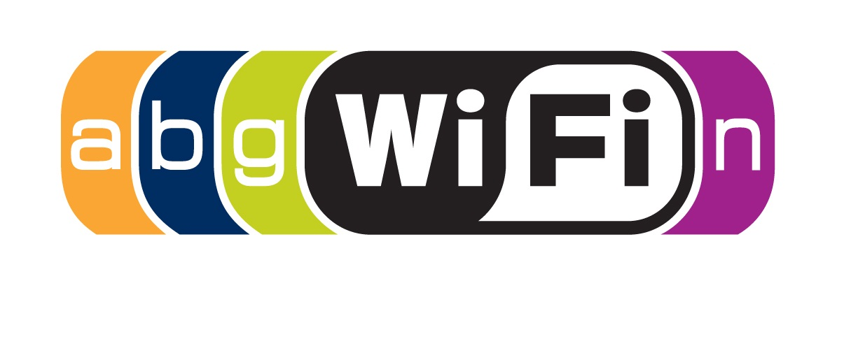
802.11 – Principais Padrões

Slide 9
802.11 – Principais Padrões
802.11b
Utiliza o DSSS como técnica de transmissão
1/ 2 / 5,5 / 11Mbps
Também utiliza a técnica CCK
2,4 – 2,48Ghz
400 metros em ambientes abertos
50 metros em ambientes fechados
Um dos responsáveis pela popularização da Wi-Fi
Notes:
Velocidades
Faixa de transmissão
CCK - complementary code keying utilizado para se poder usar de fato as velocidades de 5,5 e 11 Mbps
Foi o primeiro protocolo a ter componentes sendo produzidos em larga escala
Mesma faixa de frequência do microondas e telefones sem fio(pode sofrer, ocasionalmente, interferências) e do bluetooth (não tem problema porque este usa FHSS)

Slide 10
DSSS
Direct Sequence Spread Spectrum
Pode utilizar vários canais em uma frequência
Cria Segmentos da informação transmitida
Mudança constante de canal em tempos pré-definidos seguindo uma sequência direta
Risco de interferência
Notes:
é a sequência direta de propagação do espectro.
É mais rápido, mas pode sofrer risco de interferências, pois todos os canais são utilizados ao mesmo tempo.
A faixa de frequência é dividida em canais e os dispositivos mudam c
As mudanças de canais nas técnicas FHSS ocorrem em intervalos pré-definidos pseudo-aleatoriamente, enquanto na DSSS ocorre de forma direta. Existem diferenças quanto às taxas de transmissões e segurança, sendo que FHSS transmitecom taxas de 1 a 2Mbps, enquanto a DSSS transmite com taxas de 1 a 11Mbps, porém sua segurança é inferior à técnica utilizada na FHSS.onstantemente de canais, porém a mudança dos canais ocorre em intervalos de “tempo” pré-definidos, seguindo uma sequência direta.
FHSS é mais segura do que DSSS, porque os dispositivos mudam de canal em intervalos pseudo-aleatórios, dificultando qualquer conhecimento externo fora do meio das sequências de saltos.

Slide 11
802.11 – Principais Padrões
802.11a
Lançado quase ao mesmo tempo que o 802.11b
Velocidade de até 54Mbps
Opera na faixa de 5GHz
Alcança 50 metros
Utiliza OFDM
Notes:
Por trabalhar em outra faixa de frequência, não é compatível com o b e o g. Apesar de ser mais rápido não teve o sucesso do b
Pois queriam lançar logo produtos, e o b foi lançado primeiro
5 GHz é mais difícil de ser ter interferência por poucos dispositivos usarem, mas alguns países não possuíam regulamentação para tal faixa de frequência

Slide 12
OFDM
Orthogonal Frequency Division Multiplexing
Baseado no FDM
Informação dividida em conjuntos de dados
Nenhuma frequência interfere na outra
Grande resistência a interferência
Notes:
Técnica de multiplexação por divisão de frequência, múltiplos sinais são enviados em diversas frequências,
Dados são enviados simultaneamente por diversas frequências
Cada frequência tem uma técnica de modulação avançada
Essas frequências não interferem nas outras portadora independente (matematicamente ortogonais, linearmente independentes)
A técnicas de correção de erros e mantimento de coerência do sinal da frequência
O DSSS é suscetível a obstáculos como pilares, móveis e as paredes dos escritórios. Essa restrição do DSSS causa uma redução da taxa efetiva de transmissão. Para resolver esse problema é utilizada a técnica de multiplexação por divisão de freqüência ortogonal (OFDM), uma forma de modulação com múltiplas portadoras.

Slide 13
802.11 – Principais Padrões
802.11g
Sucessor do 802.11b
Chega até 54Mbps
Trabalha na faixa de 2.4GHz
Utiliza OFDM
802.11g 802.11b - DSSS
Notes:
802.11b e g são completamente compatíveis, dispositivos desses dois padrões podem se comunicar entre si, literalmente.
O único problema é que a taxa de transmissão máxima seria de 11Mbps o máximo atingido pelo 802.11b

Slide 14
802.11 – Principais Padrões
802.11n
Compatível com todos os padrões anteriores
Chega até 600Mbps
Trabalha nas faixas de 2.4GHz e 5GHz
Utiliza OFDM
MIMO – Multiple Input Multiple Output
250 metros de alcance
Notes:
O MIMO aumenta em muito a taxa de transmissão de dados, ele usa um sistema de múltiplas antenas, que existem tanto no transmissor como no receptor,

Slide 15
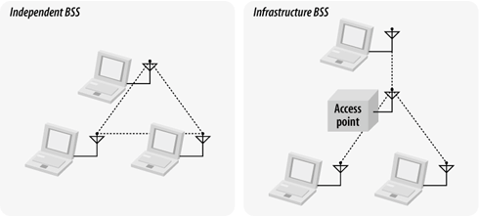
Arquitetura de Rede
Basic Service Set (BSS)
simples grupo de terminais que comunicam entre si
Basic Service Área (BSA)
Notes:
A arquitetura basica de funcionamento de uma rede 802.11 é o bss.
que é um modo constituido po um simples grupo de terminais que
se comunicam entre si.
essa comunicaçao é feita na bsa
um bss pode funcionar de dois modos:
um deles onde todos compartilham entre si
e outro onde tds tem que passar por um AP que distribui

Slide 16
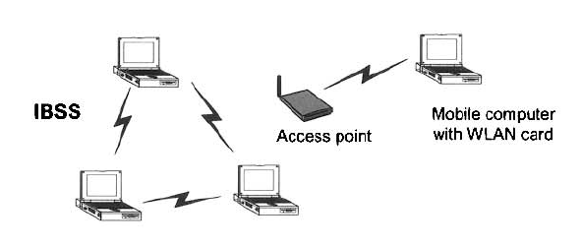
Modo Ad-Hoc
ponto-a-ponto
AP usado apenas estender o alcance da rede (repetidor)
Notes:
é conhecido como ponto-a-ponto
todos atuam como reteadores passando informaçao
para estebelecer uma rede desse tipo tem que: configurar em modo
ad-hoc, colocar na msm frequencia e com o msm SSID

Slide 17
Modo Infra-estrutura
Utilização obrigatória de um AP
O AP é um ponto de passagem obrigatório na comunicação entre todos os dispositivos
Configurados com o mesmo SSID
Basic Service Area definido pelo alcance do AP
Notes:
nesse modo é obrigatoria a utilizaçao de um AP
funciona como ponte entre rede fixa e rede sem fio
passagem obrigatoria
area definida pelo AP

Slide 18
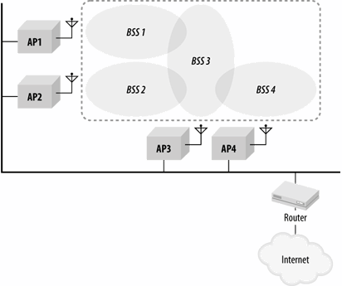
Extended Service Set (ESS)
Agrupamento de BSSs
cada AP na ESS é-lhe atribuída o mesmo Same Service Set Identifier (SSID)
Notes:
agrupamento de BSS, no exemplo tem 4 bss
um utilizador pode movimentar-se pela cobertura do ess sem se
preocupar com diferents APs
pode-se criar dois na msm estrutura fisica para visitantes

Slide 19
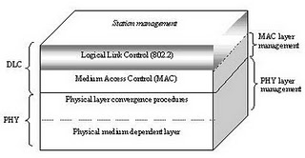
Arquitetura protocolar 802.11
Camada Física e camada Enlace de dados do modelo ISSO
PLCP - Physical Layer Convergence Protocol
PMD - Physical Medium Dependent Sublayer
LLC - Logical Link Control
MAC - Medium Acess Control
Notes:
segue o modelo OSI, mas divide as camadas fisica e de enlace
o PLCP faz a detecçao de portadora
o PMD faz a modulaçao/demodulaçao e codificaçao de sinal

Slide 20
Camada Física (PHY)
Codificação e decodificação de sinais;
Geração/remoção de parâmetros (preamble) para sincronização;
Recepção e transmissão de bits;
Inclui especificação do meio de transmissão.

Slide 21
Camada Física (PHY)
FHSS (Frequency Hopping Spreed Spectrum)
DSSS (Direct Sequence Spread Spectrum)
IR (Infra Red)
OFDM (Orthogonal Frequency Division Multiplexing)
HR-DSSS (High Rate Direct Sequence Spread Spectrum)
Notes:
no inicio eram 3 modos de codificaçao de sinal
depois foram apresentadas mais duas para alcançar maior largura de
banda

Slide 22
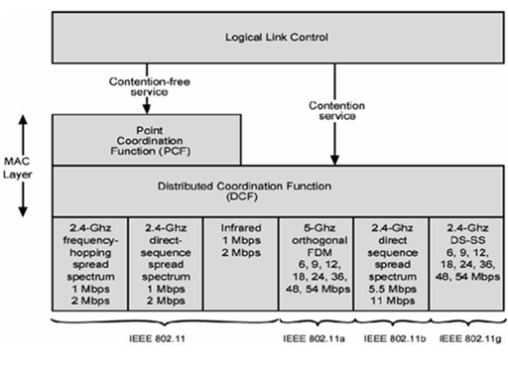
Camada Física (PHY)

Slide 23
Camada de enlace
Subcamada MAC
Aspectos de transmissão: reunir dados dentro de um pacote com endereços e campos detecção de erro.
Aspectos de recepção: abre pacote e executa reconhecimento de endereços e detecção de erros.
Controle de acesso ao meio de transmissão LAN.
Notes:
a subacamada MAC faz as funçoes de fragmentaçao, criptografia e
mecanismos de acesso

Slide 24
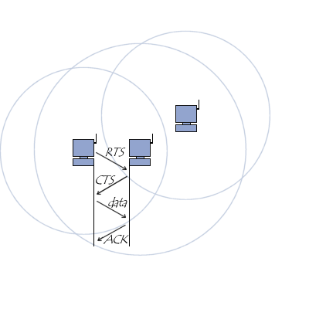
Subcamada MAC
Point Coordination Function (PCF)
Distributed Coordination Function (DCF)
CSMA/CA (Carrier Sense Multiple Acess/Collision Avoidance)
CSMA/CA com RTS/CTS
Notes:
a subcamada MAC tem como funçao assegurar a transferencia de dados
livre de erros pelo controle de acesso ao meio
a funçao distribuida é obrigatoria e trabalhar da seguinte maneira:
a estaçao sente o meio para determinar se outra estaçao esta
transmitindo se estiver livre ele envia se nao espera o final da
transmissao
as estaçoes so podem transmitir em intervalos pre-alocados
garante a probabilidade igual de acesso ao canal
RTS/CTS pacotes de controle transportam sobre tamanho do pacote
a ser transmitido
PCF é opicional e trabalha com prioridades

Slide 25
Camada de enlace
Subcamada LLC
Provê interface para camadas superiores e executa controle de fluxo e erro de pacotes.

Slide 26
Segurança
WEP
WPA
WPA2
Notes:
como o meio de transmissao é o ar é mais insegura que a cabeada
foram criadas alguns padroes

Slide 27
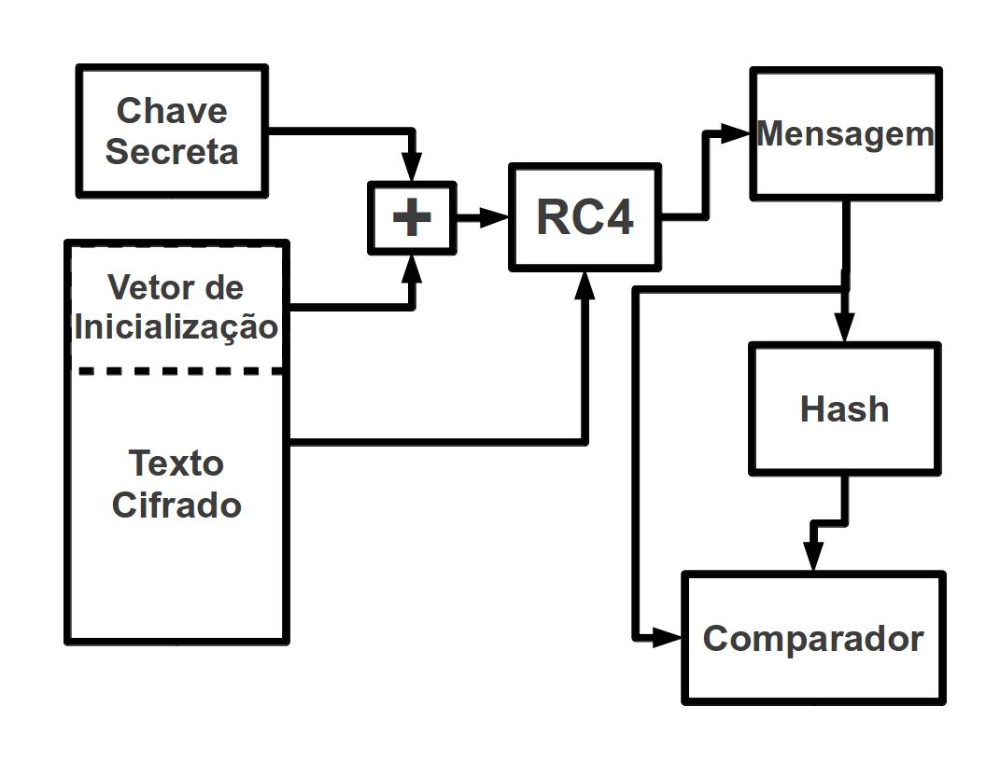
WEP - encriptação/decriptação
Notes:
WEP usa algoritmo RC4 para criptografar que utiliza um array a cada
utilizaçao tem seus valores permutados e misturados com a chave
oque provoca mta dependencia da chave
calcula o checksum com a funçao CRC-32
na segunda figura mostra o processo inverso:
primeiro é separada o VI da msg cifrada
o VI é concatenada com a chave compartilhada
passa pelo algoritmo de encriptaçao que é simetrico
sobrando a msg e o hash que é comparado para ver a integridade

Slide 28
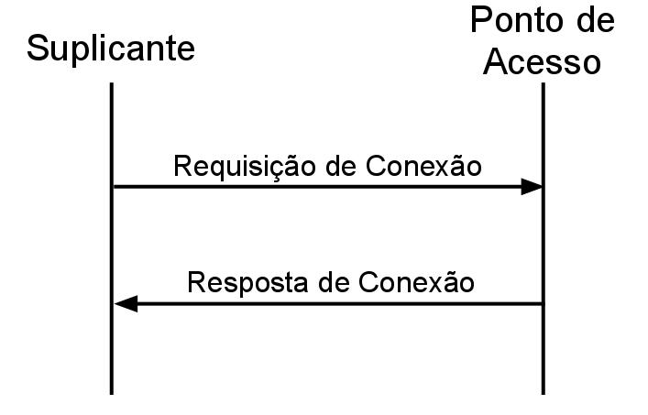
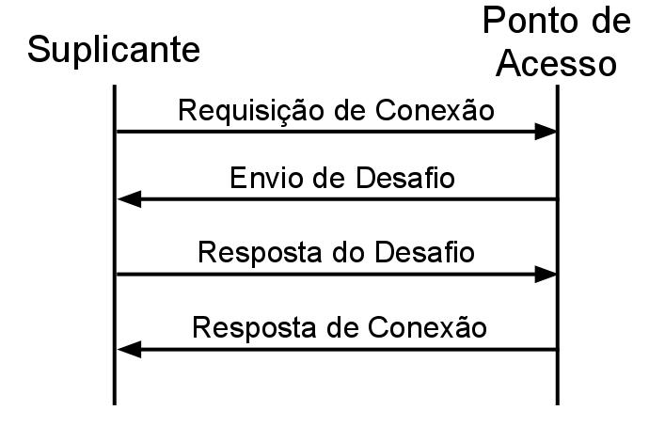
WEP - autenticação
Notes:
O WEP Open System assume que qualquer um que conheça o nome de identificação da rede, ou SSID (do inglês "Service Set Identifier"), é passível de se conectar a ela. Assim, conforme ilustrado na Figura 3(a), a máquina que deseja se conectar deve apenas enviar uma requisição junto com o SSID. Caso ele esteja correto, o access point retorna uma resposta positiva de conexão; caso contrário, uma resposta de negação de conexão é enviada.
O WEP Shared Key só realiza a conexão de quem possuir a chave secreta que o access point possui. Assim, quando for solicitada a conexão na rede por alguma máquina, o ponto de acesso lhe envia uma mensagem com um desafio" composto de um número inteiro aleatório. A máquina deve responder com uma mensagem contendo este número encriptado de acordo com o processo da Figura 2(a). Ao receber a mensagem, o ponto de acesso tenta repetir os passos da Figura 2(b). Em caso de sucesso, isto é, caso o valor decriptado seja idêntico ao original, ele envia uma mensagem confirmando a conexão; caso contrário, há o envio de uma mensagem indicando falha de conexão.

Slide 29
WPA
É um protocolo WEP melhorado
Temporal Key Integrity Protocol
baseado em chaves que se alteram a cada novo envio de pacote
frequente mudanças de chaves que garante mais segurança
A senha é modificada automaticamente por padrão a cada 10.000 pacotes enviados e recebidos pela sua placa de rede

Slide 30
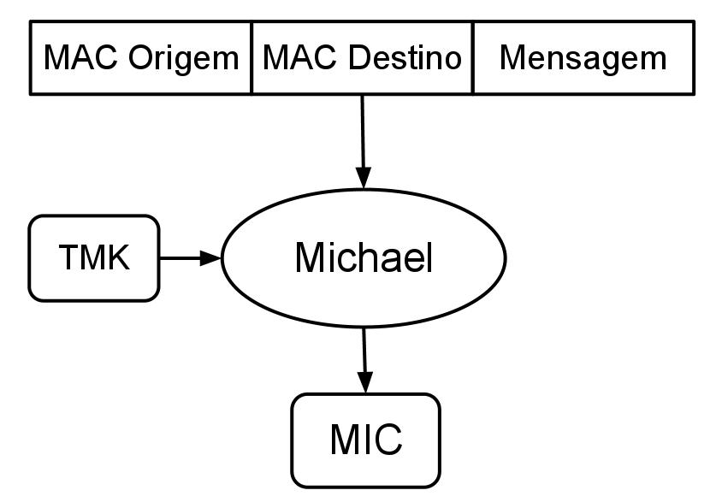
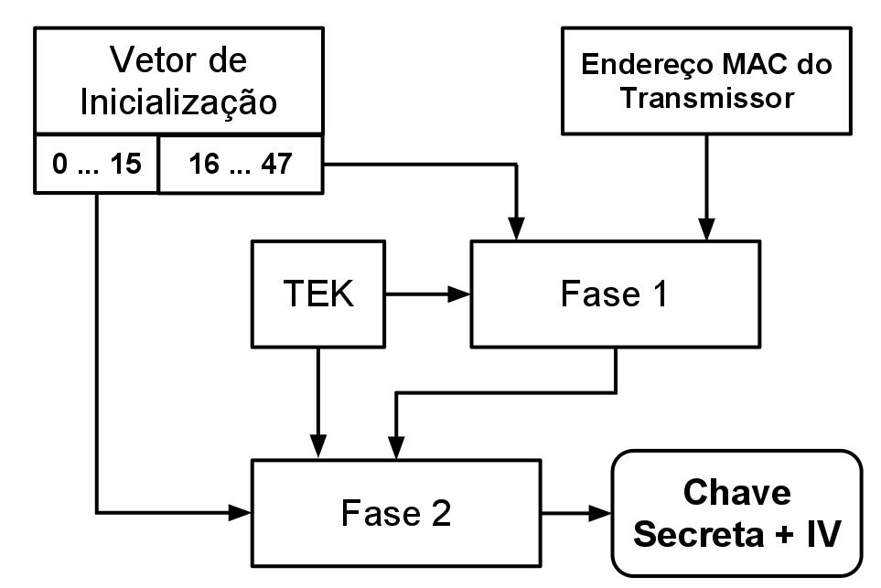
WPA - Algoritmos do TKI
Notes:
No WEP, é possível a alteração do conteúdo de uma mensagem transmitida sem que o receptor perceba alguma mudança. O TKIP impede que isto ocorra através do uso do MIC (também apelidado de Michael), sigla de Código de Integridade de Mensagem (do inglês "Message Integrity Code"). Esta função utiliza metade (em número de bits) do TMK, Chave Temporária do MIC, para o "embaralhamento" do conteúdo da mensagem original, acrescido do endereço MAC de origem e de destino, retornando um valor de 8 bytes após operações de permutação e deslocamento de bits e Ou-Exclusivo. Vale acrescentar, ainda, que na especificação do protocolo, computador local e ponto de acesso usam metades distintas do TMK para cálculo do MIC. Um esquema simplificado do processo pode ser visto na Figura 4(a). A robustez do MIC se encontra no fato de o seu produto final não ter nenhum tipo de correlação com o vetor de inicialização, tornando qualquer tentativa de ataque restrita à força bruta. Outra fraqueza do WEP reside no fato de uma terceira pessoa poder capturar um pacote e reenviá-lo por tempo indefinido. A política adotada pelo WPA é muito simples e consiste no uso do vetor de inicialização de 48 bits como um identificador do pacote: o cliente da rede e o ponto de acesso zeram o vetor de inicialização referente à comunicação entre eles quando esta começa e o incrementam a cada novo envio; caso algum pacote chegue com o valor do IV menor do que o último recebido, é sinal de uma tentativa de ataque de repetição e este é ignorado.
Por fim, durante a troca de mensagens, existe uma mistura em duas fases da TEK, ou Chave Temporal de Encriptação, com o vetor de inicialização, de modo a aumentar a complexidade de obter a primeira. Na primeira fase, os 32 bits mais significativos do vetor de inicialização, o TEK e o endereço MAC de quem está transmitindo a mensagem entram como parâmetros de uma função resumo (Fase 1) que retorna um valor de 80 bits. Este valor e os 16 bits menos significativos do vetor de inicialização são enviado para uma nova função resumo (Fase 2), que retorna um valor de 128 bits: os 24 primeiros correspondem ao vetor de inicialização usado pelo RC4, enquanto que os outros 104 correspondem à chave secreta. Um esquema resumido deste algoritmo de mistura de chaves é apresentado na Figura4(b).

Slide 31
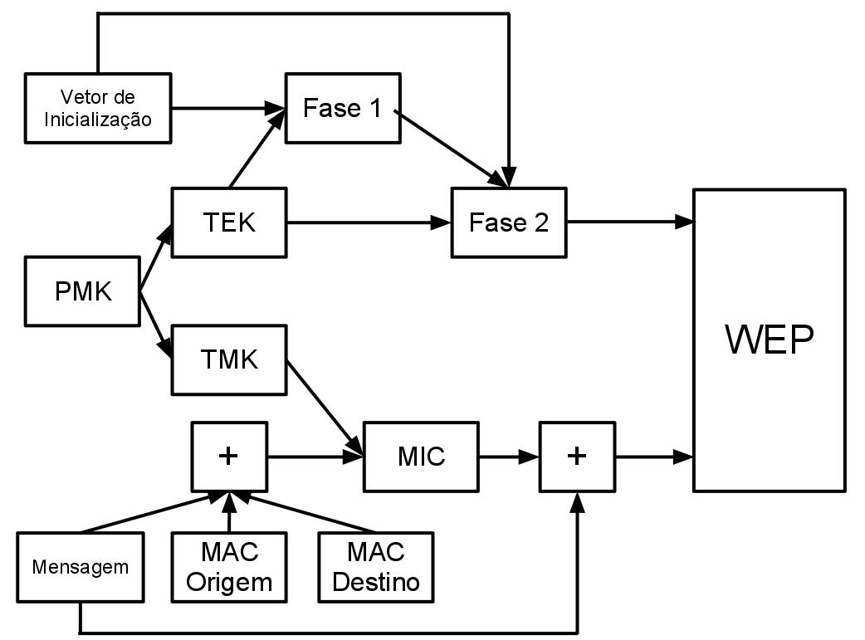
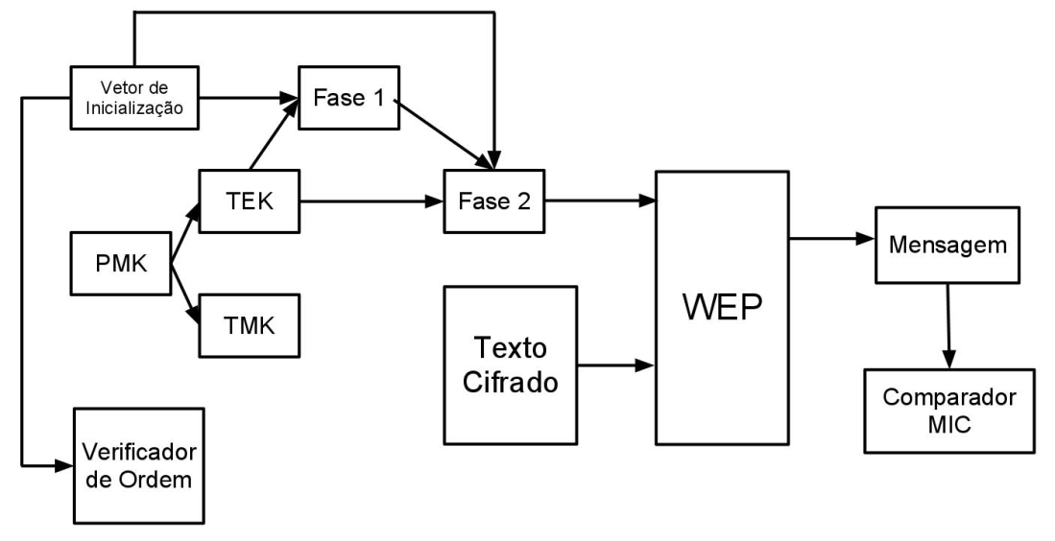
WPA - encriptação/decriptação
Notes:
O processo de troca de mensagens no WPA ocorre a partir do uso dos dois mecanismos descritos acima. Ocorre a geração da chave secreta e vetor de inicialização que serão usados no processo do WEP. E, enfim, é feito o cálculo do MIC para a mensagem, sendo também acrescido a ela e enviado para o bloco WEP. Este processo pode ser visto de maneira resumida na Figura 5(a). A parte de decriptação segue o mesmo princípio, com a avaliação do número de sequência da mensagem como um adicional. Após passar pelo decodificador WEP, há o cálculo do MIC, que é comparado com o que foi recebido; caso haja erro, é sinal de que a integridade da mensagem está compreendida. A Figura 5(b) representa este processo de maneira simplificada.

Slide 32
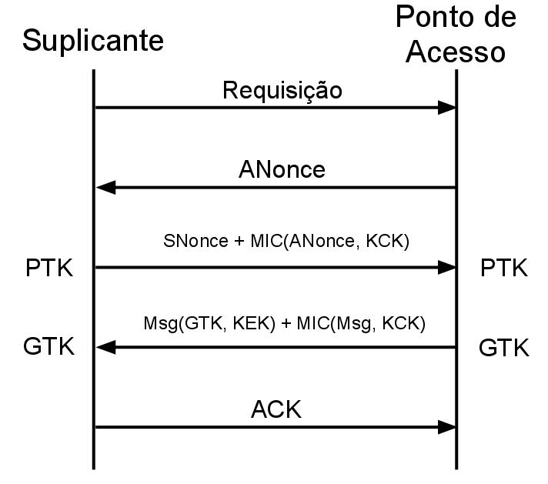
WPA - autenticação

Slide 33
WPA2
Advanced Encryption Standard (AES)
junto com o TKIP com chave de 256 bits
Bastante processamento
Notes:
O CCMP é o protocolo usado pelo WPA2 para encriptação das mensagens transmitidas. Ele é totalmente independente do funcionamento do WEP, diferentemente do WPA, pelo fato de não usar o algoritmo RC4. Ao invés disto, a mensagem é codificada antes de ser transmitida com o uso do AES. Porém, o conceito de chaves temporárias e código de integridade de mensagem introduzido pelo WPA continuou a ser usado, só que funcionando de maneira diferente. Além disto, a parte de autenticação é bem semelhante à do último e, portanto, será omitida.
A primeira grande diferença se encontra na PTK: enquanto a do WPA possui 512 bits, a do WPA2 dispõe de apenas de 384, pelo fato de usar a TEK tanto para encriptação quanto para cálculo do MIC (ele "alimenta" o algoritmo AES em todos os passos), o que exclui o uso da TMK. Além disto, o vetor de inicialização recebe uma nomenclatura: número de pacote. Outro ponto importante é o uso do cabeçalho do quadro nas duas partes principais do protocolo. Por fim, existe um vetor com determinados parâmetros, chamado de Nonce, que é incrementado cada vez que passa pelo bloco AES.

Slide 34
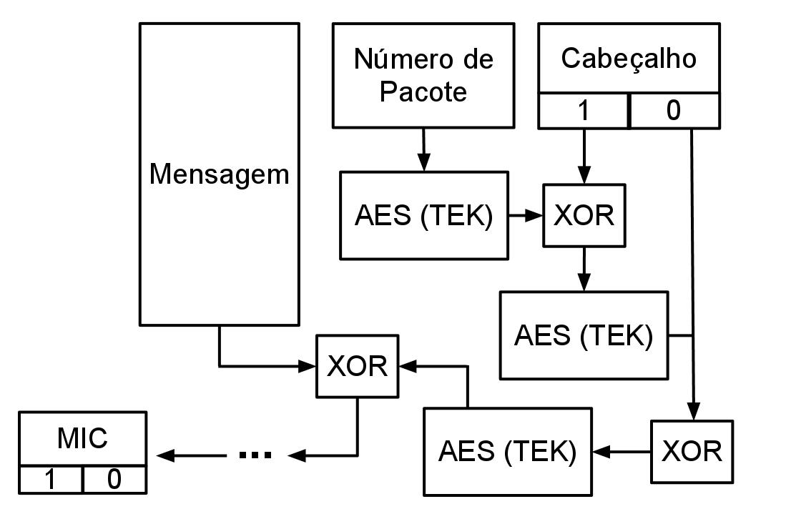
WPA2 - Código de Integridade de Mensagem
Notes:
A parte de cálculo do MIC é bem simples, envolvendo sucessivas operações de Ou-Exclusivo e encriptação com o AES. Primeiramente, o número de pacote passa pelo AES e seu resultado é levado para um bloco de Ou-Exclusivo com a parte mais significativa do cabeçalho. O produto passa novamente por um bloco AES e vai junto com a parte menos significativa do cabeçalho para outro bloco de Ou-Exclusivo. A partir deste ponto, começa a entrar o conteúdo da mensagem, em blocos de 128 bits, seguindo o seguinte padrão: realização da operação de Ou-Exclusivo com o último resultado e envio da saída para o bloco AES. Por fim, quando todos os pedaços da mensagem tiverem passado por este processo, o resultado será uma saída de 128 bits, dos quais os mais significativos são o MIC. Uma simplificação deste processo pode ser visto na Figura 7(a).

Slide 35
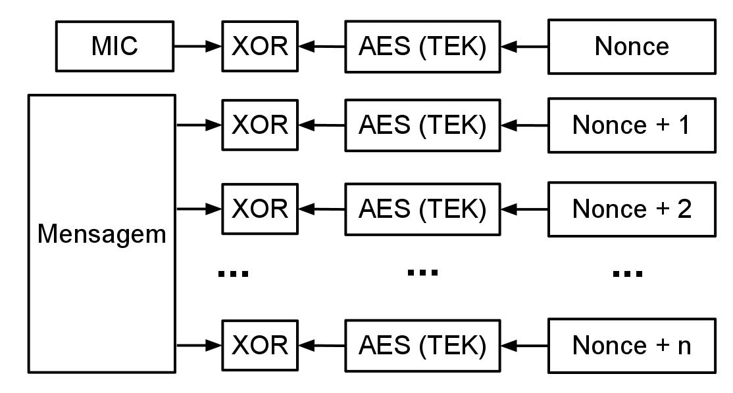
WPA2 - Encriptação
Notes:
O processo de encriptação (e, analogamente, de decriptação) utiliza o Nonce para codificar a mensagem, que tem seu conteúdo dividido em pedaços de 128 bits. O primeiro passo é a geração de um novo valor de MIC, ao passar o Nonce pelo bloco AES e realizar um Ou-Exclusivo da parte mais significativa do resultado com o valor atual do MIC. Após este passo, para cada pedaço da mensagem, realiza-se o incremento de Nonce, que passa por um bloco AES e é combinado com o pedaço através de uma operação de Ou-Exclusivo, gerando o pedaço encriptado correspondente. Como este tipo de operação é invertível, fica óbvio que a parte de decriptação corresponde ao mesmo processo, além da verificação do MIC obtido com o recebido. Uma simplificação deste processo de encriptação pode ser visto na Figura7(b).

Slide 36
Softwares Aplicados
AirSnort
WepCrack
NetStumbler
Notes:
garantem quebrar a codificação do WEP com chaves de 40 bits em 15 minutos.
Nesse estudo, chegaram a uma conclusão que o tempo para decodificar o WEP responde a uma escala linear, e o WEP com chaves de 104 bits pode ser quebrado em menos de 40 minutos para tal tarefa.
para saber se o WEP está habilitado ou não, acessando os pontos de acesso existentes em uma determinada área e informar em quais o WEP está ativo. Se o NetStumbler estiver conectado a um GPS ele pode informar a exata posição dos pontos de acesso.

Slide 37
Variantes - Aplicações

Slide 38
WiMax
Visão Geral
Longo Alcance
Cobertura de Cidades
Baixo Custo
Notes:
Visão Geral – Conexão sem fio de longo alcance com o foco em espalhar conexão por cidades com menos infraestrutura WMAN. Utiliza o protocolo 802.16 para comunicação. WiMax – Worldwide Interoperability for Microware Acess. O novo sistema abre a possibilidade de fazer chegar a comunicação de forma interativa aos mais distantes rincões, onde o acesso através de cabo seria impensável. Uma das aplicações de maior alcance social seria a exploração dessa tecnologia nas atividades educacionais, ampliando sobremaneira a democratização do ensino. WiMAX Forum . WiMAX is a serious contender for delivery of triple play services. With advanced antenna techniques, it
offers data rates up to 70 Mbps and ranges up to 50 km, ensures secure delivery of content, and supports
mobile users at vehicular speeds of up to approximately 100 km/hr.
http://www.unicamp.br/unicamp/unicamp_hoje/ju/outubro2006/ju340pag11.html
http://www.gta.ufrj.br/grad/06_1/wimax/intro.html
http://en.wikipedia.org/wiki/IEEE_802.16

Slide 39
WiMax
Protocolo 802.16
WiMAX Forum
Compatibilidade
Interoperabilidade
Intel, Motorola, Microsoft ...
Notes:
O WiMAX Forum é uma organização sem fins lucrativos formada para promover e certificar compatibilidade e interoperabilidade para equipamentos de acesso sem fio a banda larga, que estejam em conformidade com o padrão IEEE 802.16. Sua função é certificar esta conformidade em equipamentos industriais e produtos comerciais, além de promover o uso desta tecnologia. Dentre seus mais de 230 membros destacam-se empresas como a Intel, Ericsson, Motorola, France Telecom e Microsoft.
Em 1999, o IEEE 802.16, ou Broadband Wireless Access (BWA) Working Group, foi criado pelo Institute of Eletrical and Eletronics Engineers (IEEE) no intuito de especificar formalmente redes sem-fio, banda larga, que cobrissem áreas metropolitanas. O grupo é responsável pelo padrão IEEE 802.16, cuja primeira versão foi aprovada em dezembro de 2001, seguidas por três emendas 802.16a 802.16b e 802.16c. As emendas abordavam, respectivamente, problemas relacionados ao espectro de freqüências, a qualidade de serviço e a interoperabilidade do padrão. Em junho de 2001 foi formado o WiMAX Forum.
São especificados quatro padrões de camada física:
WirelessMAN-SC
Sca
OFDM
OFDMA
http://www.unicamp.br/unicamp/unicamp_hoje/ju/outubro2006/ju340pag11.html
http://www.gta.ufrj.br/grad/06_1/wimax/intro.html
http://en.wikipedia.org/wiki/IEEE_802.16

Slide 40
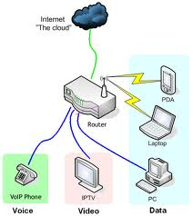
WiMax
Triple Way
Mobile TV
VoIP
Internet
Notes:
Aplicações - pdf só de números nos downloads
A transmissão é feita pelo wimax e utiliza IP.
Ela possibilita o serviço Triple Play, que pode ser traduzido na transmissão conjunta de voz, vídeo e Internet banda larga, de longo alcance e alta velocidade. Através dela o usuário poderá ter acesso simultâneo ao telefone, aos canais de vídeo e à rede mundial, assinando um único servidor. Contudo, há um aspecto mais revolucionário: o sistema é wireless, ou seja, usa a conexão sem fio. Isto significa que, com um computador portátil, o usuário terá acesso ao serviço Triple Play mesmo em trânsito.

Slide 41
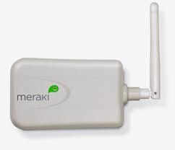
WiMesh
Visão Geral
Rede WiMesh
Controle de Acesso
Notes:
Redes WiMesh Conforme definição do professor Célio Vinícius Neves Albuquerque (UFF) redes Mesh são "redes em malha sem fio auto-configuráveis que interconectam um conjunto de nós fixos capazes de rotear pacotes entre si". Geralmente os nós e roteadores de redes WiMesh utilizam a tecnologia 802.11 em modo Ad-hoc, onde os nós de acesso se comunicam sem a necessidade de um AP central controlando toda a comunicação, criando asim uma malha de dados sem fio com custo de implantação reduzido devido à não necessidade de prévia implantação de uma infraestrutura.
2.1 Controle de Acesso O sistema de controle de acesso distribuído ao meio utilizado nas redes WiMesh é o CSMA/CA (Carrier Sense Multiple Access with Collision Avoidance), o mesmo utilizado por redes WiFi tradicionais, onde os dispositivos esperam um canal de transmissão limpo para evitar colisões. Depois de cada transmissão a rede entra em um modo onde as estações só podem começar a transmitir em canais a ela préalocados. Ao terminar a transmissão, a primeira estação com espaço alocado tem o direito de transmitir com mínimas probabilidades de colisão. Se não transmitir, o direito passa a estação para a segunda estação com espaço alocado. Leia mais no Oficina da Net: Redes WiMesh
Pro-Ativo: - Os protocolos de roteamento Pró-ativos, ou table driven, são baseados em tabelas de roteamento que são continuamente atualizadas com toda a topologia da rede, utilizam algoritmos específicos para calcular o caminho de menos custo. Exemplos desta classe são os protocolos OLSR, DSDV, WRP, etc. A vantagem de utilizar um protocolo pró-ativo é ter uma tabela de roteamento constantemente atualizada tendo assim a rota disponível a qualquer momento. A grande desvantagem dessa classe de protocolos é o custo para manter as tabelas atualizadas devido à troca de mensagens de controle que ocupam parte da capacidade de transmissão das redes. Em redes WiMesh esta desvantagem não é tão grande por não haver uma mudança constante da topologia da rede, o que diminui o envio de pacotes de controle entre os dispositivos de roteamento. Leia mais no Oficina da Net: Redes WiMesh
Reativo - Para redes Ad-hoc tradicionais genéricas utiliza-se uma classe de protocolos de roteamento on demand ou reativos, ou seja, eles não ficam continuamente enviando informações da topologia da rede e não ficam atualizando suas tabelas, a não ser que eles tenham um pacote de dados para enviar a um determinado destino. Assim a rota só é descoberta sob demanda, ou seja, quando um dispositivo tiver um dado a enviar para outro. Isto é feito inundando a rede com pacotes de controle até receber uma resposta do host destinatário, assim que a rota é descoberta o pacote é enviado. Esta característica é muito importante em redes de baixa largura de banda, pois diminui o tráfego de pacotes de controle, aumentando assim a capacidade de transmissão de dados. Esta classe tem a vantagem de demandar um pequeno overhead de controle porque não há a necessidade de manter as tabelas dos roteadores constantemente atualizadas com a topologia da rede. Porém, ao enviar um dado para um determinado nó que o roteador "não sabe" a rota, tem-se um retardo maior no envio da informação enquanto o roteador tenta descobrir o destino.
Híbrido - Existem ainda os protocolos Híbridos, que combinam as características dos protocolos pró-ativos e reativos. Um exemplo de protocolo hibrido é o ZRP (Zone Routing Protocol) que estabelece uma zona onde ele vai atuar como pró-ativo, a partir do limite dessa zona ele passa a atuar como on demand, fazendo um flood de pacotes de atualização para descobrir qual rota utilizar para enviar a informação. Esses protocolos são adequados para redes Ad-hoc com muitos nós porque pudesse estabelecer uma zona onde se tem um conhecimento parcial da topologia da rede e, caso necessite enviar alguma informação para um nó mais distante este protocolo atuaria como um protocolo on demand. Leia mais no Oficina da Net: Redes WiMesh
Leia mais no Oficina da Net: Redes WiMesh
Leia mais no Oficina da Net: Redes WiMesh

Slide 42
WiMesh
Protocolos de Roteamento
Proativos
Reativos
Híbridos
Notes:
Redes WiMesh Conforme definição do professor Célio Vinícius Neves Albuquerque (UFF) redes Mesh são "redes em malha sem fio auto-configuráveis que interconectam um conjunto de nós fixos capazes de rotear pacotes entre si". Geralmente os nós e roteadores de redes WiMesh utilizam a tecnologia 802.11 em modo Ad-hoc, onde os nós de acesso se comunicam sem a necessidade de um AP central controlando toda a comunicação, criando asim uma malha de dados sem fio com custo de implantação reduzido devido à não necessidade de prévia implantação de uma infraestrutura.
2.1 Controle de Acesso O sistema de controle de acesso distribuído ao meio utilizado nas redes WiMesh é o CSMA/CA (Carrier Sense Multiple Access with Collision Avoidance), o mesmo utilizado por redes WiFi tradicionais, onde os dispositivos esperam um canal de transmissão limpo para evitar colisões. Depois de cada transmissão a rede entra em um modo onde as estações só podem começar a transmitir em canais a ela préalocados. Ao terminar a transmissão, a primeira estação com espaço alocado tem o direito de transmitir com mínimas probabilidades de colisão. Se não transmitir, o direito passa a estação para a segunda estação com espaço alocado. Leia mais no Oficina da Net: Redes WiMesh
Pro-Ativo: - Os protocolos de roteamento Pró-ativos, ou table driven, são baseados em tabelas de roteamento que são continuamente atualizadas com toda a topologia da rede, utilizam algoritmos específicos para calcular o caminho de menos custo. Exemplos desta classe são os protocolos OLSR, DSDV, WRP, etc. A vantagem de utilizar um protocolo pró-ativo é ter uma tabela de roteamento constantemente atualizada tendo assim a rota disponível a qualquer momento. A grande desvantagem dessa classe de protocolos é o custo para manter as tabelas atualizadas devido à troca de mensagens de controle que ocupam parte da capacidade de transmissão das redes. Em redes WiMesh esta desvantagem não é tão grande por não haver uma mudança constante da topologia da rede, o que diminui o envio de pacotes de controle entre os dispositivos de roteamento. Leia mais no Oficina da Net: Redes WiMesh
Reativo - Para redes Ad-hoc tradicionais genéricas utiliza-se uma classe de protocolos de roteamento on demand ou reativos, ou seja, eles não ficam continuamente enviando informações da topologia da rede e não ficam atualizando suas tabelas, a não ser que eles tenham um pacote de dados para enviar a um determinado destino. Assim a rota só é descoberta sob demanda, ou seja, quando um dispositivo tiver um dado a enviar para outro. Isto é feito inundando a rede com pacotes de controle até receber uma resposta do host destinatário, assim que a rota é descoberta o pacote é enviado. Esta característica é muito importante em redes de baixa largura de banda, pois diminui o tráfego de pacotes de controle, aumentando assim a capacidade de transmissão de dados. Esta classe tem a vantagem de demandar um pequeno overhead de controle porque não há a necessidade de manter as tabelas dos roteadores constantemente atualizadas com a topologia da rede. Porém, ao enviar um dado para um determinado nó que o roteador "não sabe" a rota, tem-se um retardo maior no envio da informação enquanto o roteador tenta descobrir o destino.
Híbrido - Existem ainda os protocolos Híbridos, que combinam as características dos protocolos pró-ativos e reativos. Um exemplo de protocolo hibrido é o ZRP (Zone Routing Protocol) que estabelece uma zona onde ele vai atuar como pró-ativo, a partir do limite dessa zona ele passa a atuar como on demand, fazendo um flood de pacotes de atualização para descobrir qual rota utilizar para enviar a informação. Esses protocolos são adequados para redes Ad-hoc com muitos nós porque pudesse estabelecer uma zona onde se tem um conhecimento parcial da topologia da rede e, caso necessite enviar alguma informação para um nó mais distante este protocolo atuaria como um protocolo on demand. Leia mais no Oficina da Net: Redes WiMesh
Leia mais no Oficina da Net: Redes WiMesh
Leia mais no Oficina da Net: Redes WiMesh

Slide 43
Real Time Localization System (RTLS)
Visão Geral
Rastreamento
Utilizava Frequências (408, 433, 900 MHz)
Uso do IEEE 802.11
Notes:
Visão Geral - http://www.productivet.com/docs-2/RTLS_Belgium_White_Paper.pdf
RTLS pode ser implementado em quase todas as situações onde rastreamento é necessário.
Hoje em dia está sendo testado em diferentes setores. Um deles é o setor médico onde pode-se localizar pacientes, equipe médica e equipamentos.
RTLS são sistemas completamente automatizados que monitoram continuamente a localizaçao de pessoas e objetos.
Os primeiros sistemas RTLS geralmente usavam frequências sem licença (408,433,900 MHz , etc) para a interface. Estas tecnologias necessitavam de hardware adicional de infraestrutura para se comunicar.
Por conta do sucesso e da difusão do IEEE 802.11, um novo grupo de sistemas emergiram. Este nova geração não necessita hardware adicional para se comunicar com os pontos de acesso 802.11.

Slide 44
Real Time Localization System (RTLS)
Conceitos Tecnológicos
Nearest Access Point
Time Difference on Arrival (TDoA)
Received Signal Strength Indicator
Notes:
Existem três principais conceitos tecnologicos, que divide o RTLS quanto a forma de localizar um cliente:
• Nearest Access Point (Ponto de Acesso mais próximo)
• Time Difference on Arrival (TDoA). (Difença de tempo de chegada)
• Received Signal Strength Indicator. ( Indicador de força do sinal recebido)
O primeiro, Nearest Access Point é usado em ambientes onde detectar a presença de uma tag em uma áera ou for a dela é crítica, um único ponto de acesso ou Receptor de Localização pode detectar tags e dispositivos Wifi. Exemplos incluem invetários automatizados.
O segundo método Time Difference on Arrival. Este método baseia-se no tempo que um pacote precisa para ser enviado do transmimissor para o receptor. Usando wifi isto significa que o cliente envia um sinal amostral, o qual é recebido pelo ponto de acesso. Sabendo a diferença de tempo, a distância entre o PA e o cliente pode ser calculado. Em um sistema com pelo menos três pontos de acessos, é possível estimar a localização do cliente.
A terceira tecnologia é chamada Received Signal Strength Indicator. Neste método o dispositivo cliente mede a força do sinal dos pontos de acesso e envia os valores para o servidor. No servidor, a localização pode ser calculada se pelo menos três valores forem medidos. Este método funciona melhor em ambientes fechados, enquanto que O TDoA tem vantagens em ambientes livres.

Slide 45
Real Time Localization System (RTLS) Ekahau
Notes:
Ekahau oferece um sistema RTLS baseado em RSSI para rastreamento de objetos e pessoas. O Ekahau RTLS é uma solução de radio frequência sem fio que monitora continuamente e reporta a localização dos recursos monitorados.
Diferentemente das soluções concorrentes, as quais são baseadas em TDoA, bluetooth ou RFID ativo, e deste modo necessitam o desenvolvimento de custosas Rfantenas e receptores, o modelo tecnológico de RF patententado pela Ekahau utiliza pontos de acesso wifi e deste modo não necessitam de infraestrutura proprietária.
Usando pontos de acesso 802.11 e tags wifi, qualquer rede wifi pode funcionar como backbone e rede sensorial para um RTLS. Istro se traduz rapidamente em desenvolvimento mais rápido e melhor custo benefício.
Ekahau preza que sua tecnologia é lider em precisão.
Eles desenvolvem sistemas de software apenas, os quais limitam a habilidade deles de suprir funcionalidades portão “gating” usadas em muitas aplicações de embarque/recebimento ou aplicações de segurança de perímetro físico.
Construído baseado numa tecnologia proprietária de localização, Ekahau Position Engine 3.1 provê uma implementação fechada.
Ele alcança menos de 1 metro de variação na precisão comparada com o CISCO LOCATION ENGINE, o qual pode exceder 6 metros.
Esta grande diferença de precisão habilita o seu uso em localizaçao de objetos em vez de salas e zonas de rastreamento.

Slide 46
Curiosidades
Carros, como o Audi A6, estão vindo com conexão para smartphones, notebook e iPad usando Wi-Fi.

Slide 47
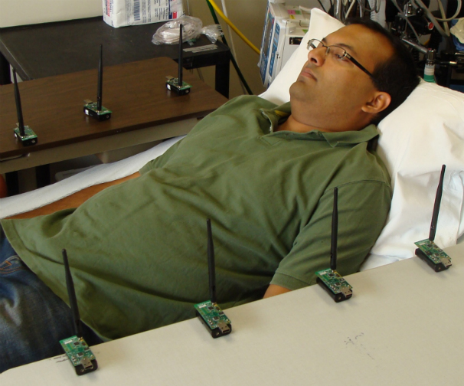
Curiosidades
Projeto da Universidade de Utah - EUA
Dispostas 20 antenas transmissoras Wi-Fi poderão substituir sondas colocadas nas narinas.
Monitoramento de pacientes via Wi-Fi.
Notes:
Pesquisadores da Universidade de Utah desenvolveram uma pesquisa para controlar o estado de saúde de pessoas hospitalizadas envolvendo doenças respiratórias, por meio da avaliação da frequência respiratória.
Limitação: caso o paciente se mova, os movimentos interferem nos resultados.

Slide 48
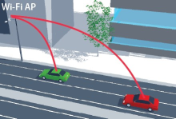
Exemplo de aplicações de tempo real com Wi-Fi:
Wi-Fi para evitar acidentes de trânsito.
Esse sistema foi desenvolvido pela empresa australiana Cohda Wireless.
Notes:
Carros equipados com um kit Wi-Fi poderiam se comunicar com outros veículos e, dessa forma, compartilhar informações sobre velocidade e localização.
No caso de um provável acidente, o próprio computador de bordo realizaria as manobras necessárias para evitar a colisão.

Slide 49
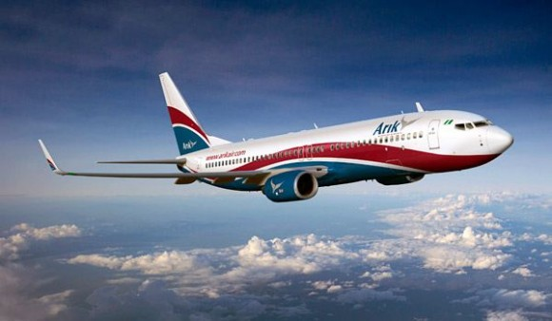
Curiosidades
Wi-Fi poderia ter causado pane em avião.
Testes feitos pela Boeing em março de 2011 constataram que o avião 737 NG pode sofrer interferência eletromagnética da rede Wi-Fi instalada a bordo fazendo com que as telas do cockpit se apaguem.
Notes:
O problema só se manifesta se oWi-Fi for ligado em potência superior à normal usada em smart phones e laptops, mas é possível que o Wi-Fi trabalhe fora de suas especificações .

Slide 50
Riscos à saúde pela exposição eletromagnética emitida por dispositivos Wi-Fi
AMICA é uma associação para tratar de doenças crônicas e tóxicas.
Sua conferência em abril de 2011 em Roma, tratou de assuntos relativos ao risco de saúde causados por dispositivos wireless devido a poluição eletromagnética.
Há pessoas que entram em contato com a associação para se queixar de sintomas de hiper-sensitividade eletromagnética, como dores de cabeça, erupções cutâneas, insônia, desorientação espacial, perda de memória e zumbido.

Slide 51
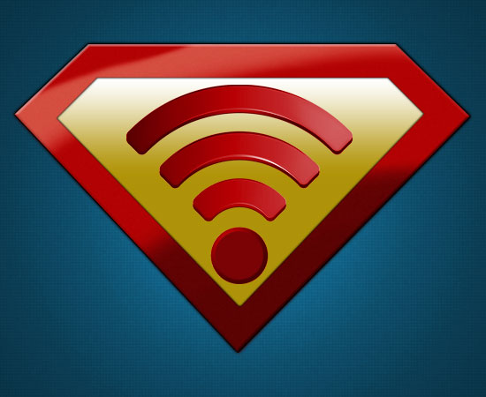
Novidades
Super Wi-Fi
A Super Wi-Fi será uma rede igual à conexão sem fio que existe atualmente, contudo, sua grande diferença está na capacidade de alcance na rede.

Slide 52
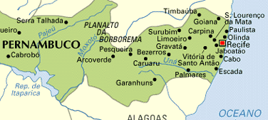
Super Wi-Fi
O padrão IEEE 802.22 da rede Wi-Fi promete velocidades de até 20 Mbps e um alcance de até 100 quilômetros

Slide 53
Super Wi-Fi
Aproveitando a banda deixada pela futura saída da transmissão de TV analógica.
Utiliza faixas de frequências existentes entre os canais de televisão digital, só poderá ser implementado no Brasil em 2016, que é quando se encerraram as transmissões de TV analógica.
Atualmente a maioria das conexões sem fio tem espectro numa frequência entre 2,5 GHz e 5 GHz. O novo espectro será entre 50 MHz e 70 MHz.
Com velocidades de 15 e 20 megabits por segundo.

Slide 54
Dúvidas
?

